Slide 1

SOFTWARE DEL JUEGO
“PIEDRA, PAPEL O TIJERA

Slide 2

Objetivos :
• Desarrollar un juego en la plataforma Python que brinde al usuario una experiencia de entretenimiento y diversión durante su tiempo libre.
• Desarrollar un juego interactivo con una interfaz simple e intuitiva, que permita al usuario interactuar con el programa mediante entradas del teclado.

Slide 3
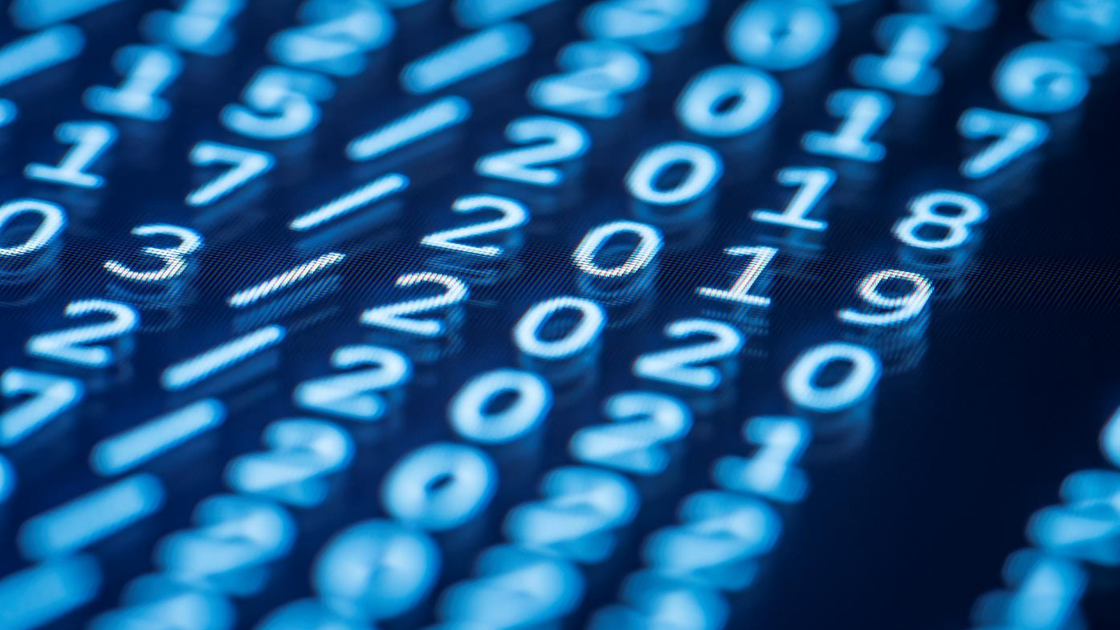
¿Cómo se desarrolla el juego
Juego para un solo jugador
Opciones disponibles
Selección aleatoria de la computadora
Evaluación del resultado
Visualización del resultado
Opción de repetir el juego

Slide 4
Diagrama de flujo

Slide 5
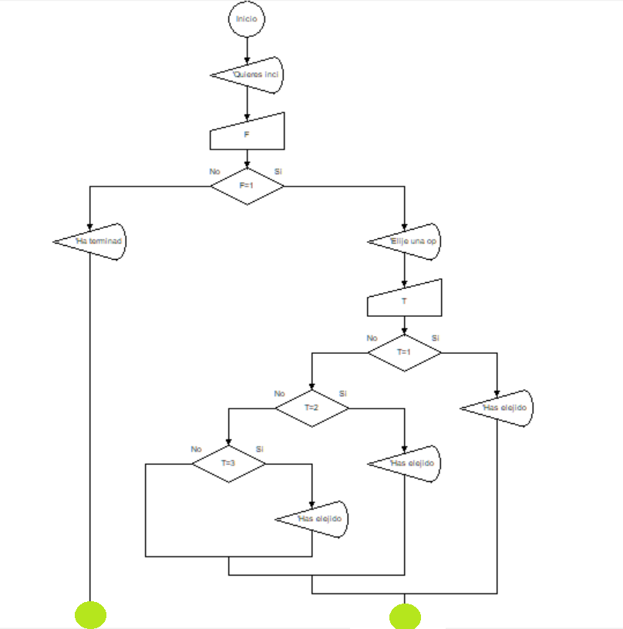

Slide 6
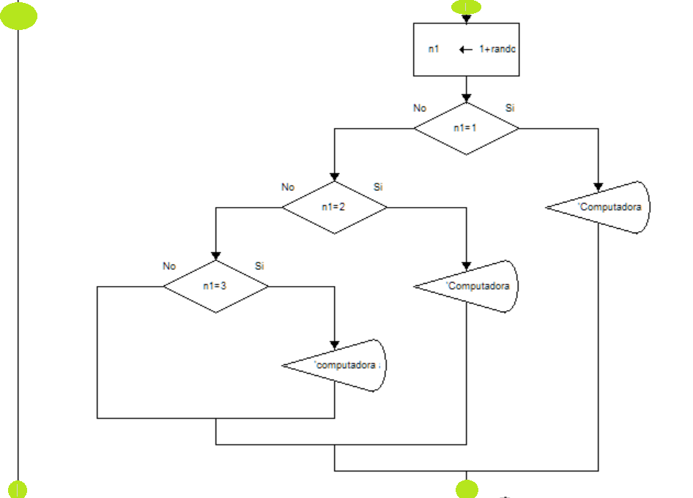

Slide 7
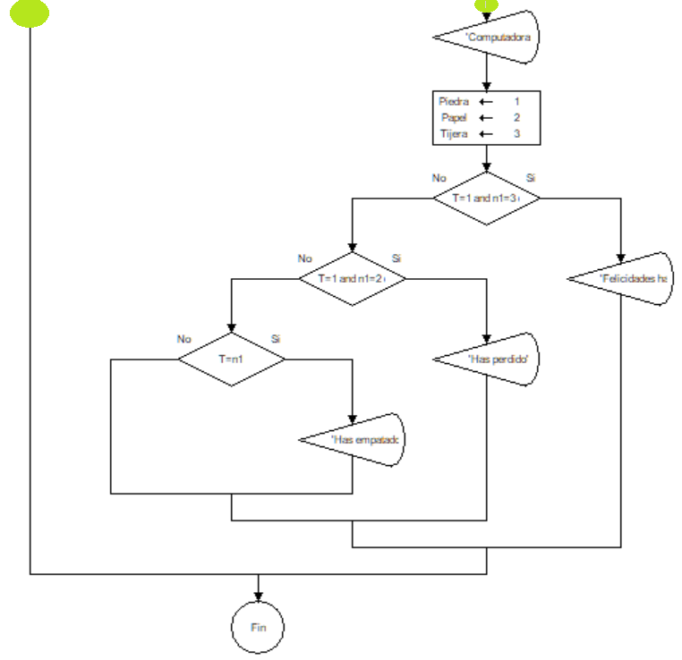

Slide 8

GRACIAS POR SU ATENCIÓN

